Slide 1
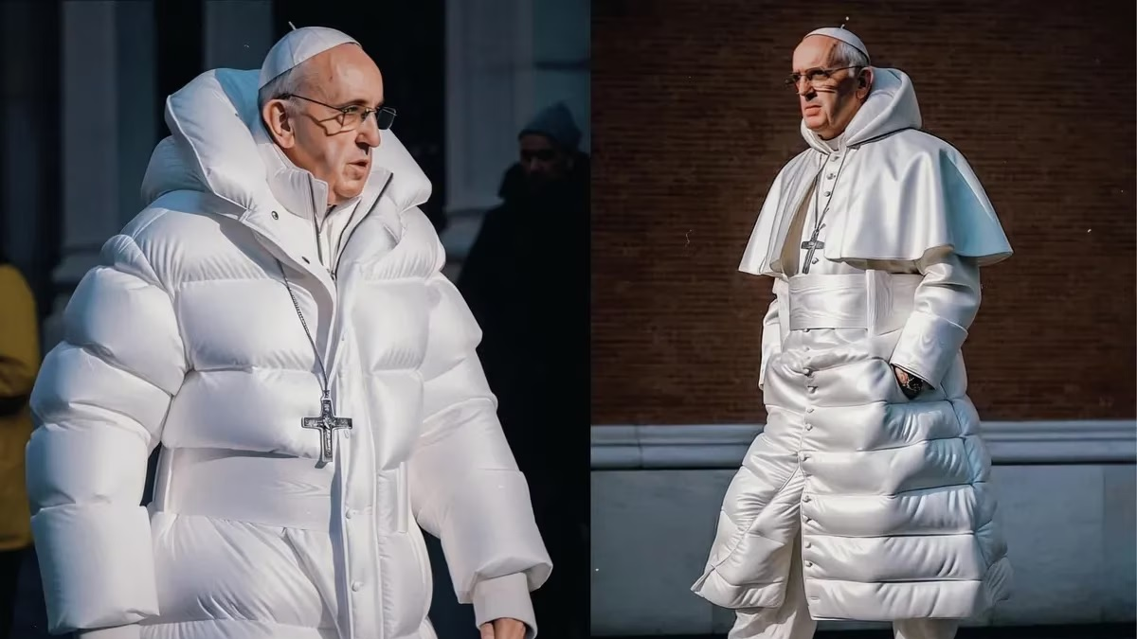
EL IMPACTO SOCIOCULTURAL DE LA IA
Lili Casanova de Utrilla

Slide 2
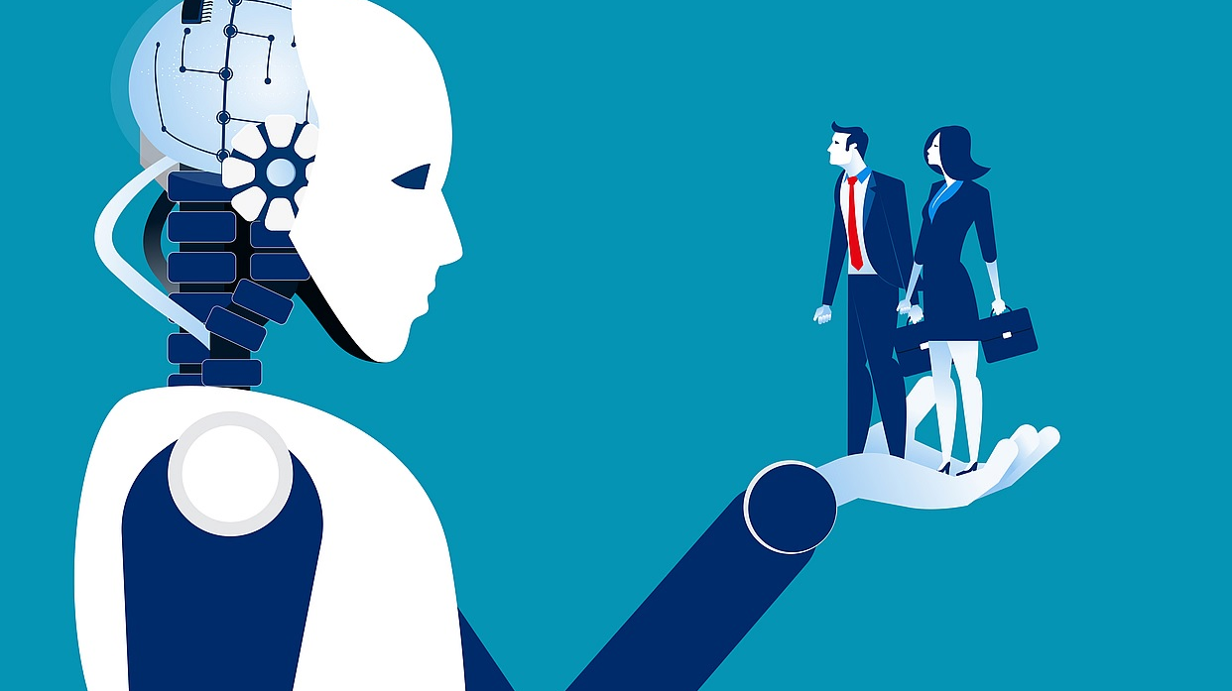
LA IA EN ESPAÑA

Slide 3
Un 90% de los españoles han oído hablar de la IA y un 70% considera que ya esta muy presente en sus vidas, porcentaje muy superior al 59% de Alemania o el 45% de Polonia.

Slide 4
Un 70% de los consumidores cree que servirá para predecir accidentes, un 62% considera que podrá predecir problemas de salud, un 58% para mejorar la seguridad y prevenir la delincuencia, un 51% para prevenir problemas financieros y un 50% cree que se podrán evitar averías en los electrodomésticos.

Slide 5
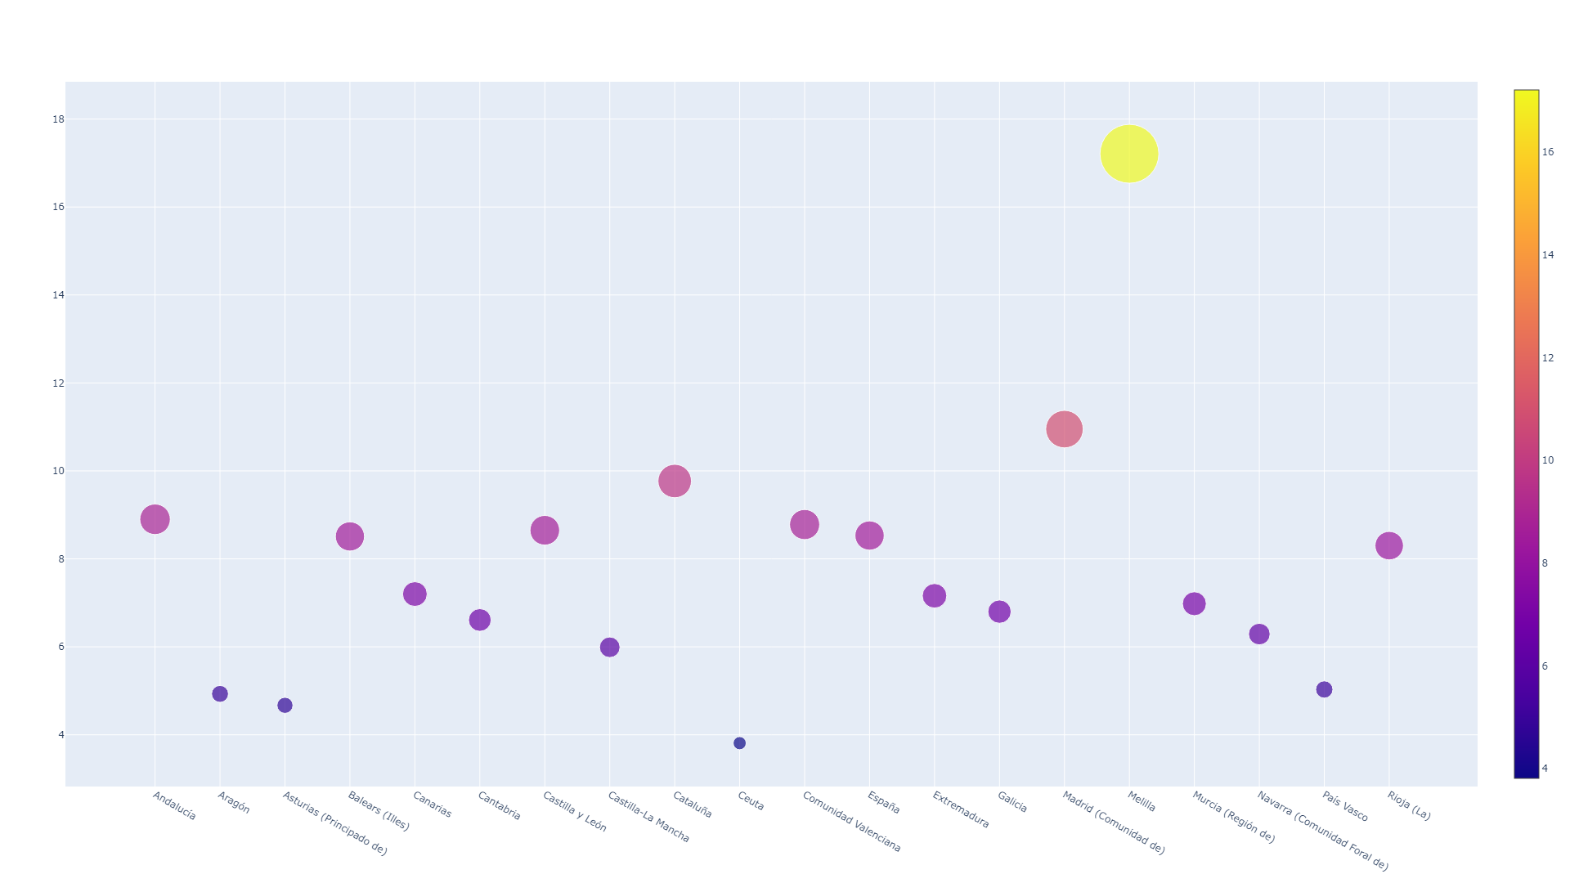

Slide 6
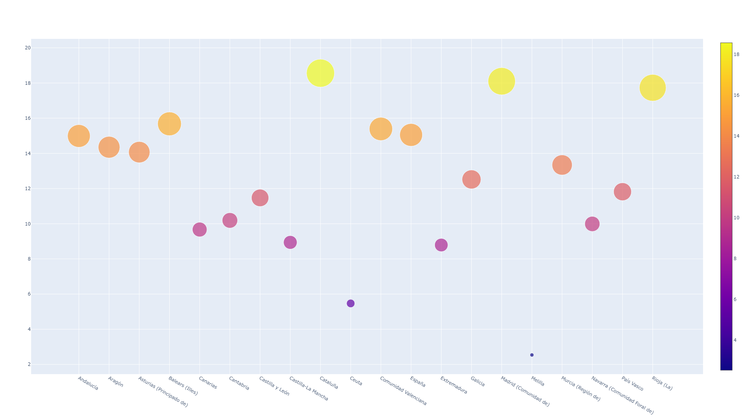

Slide 7
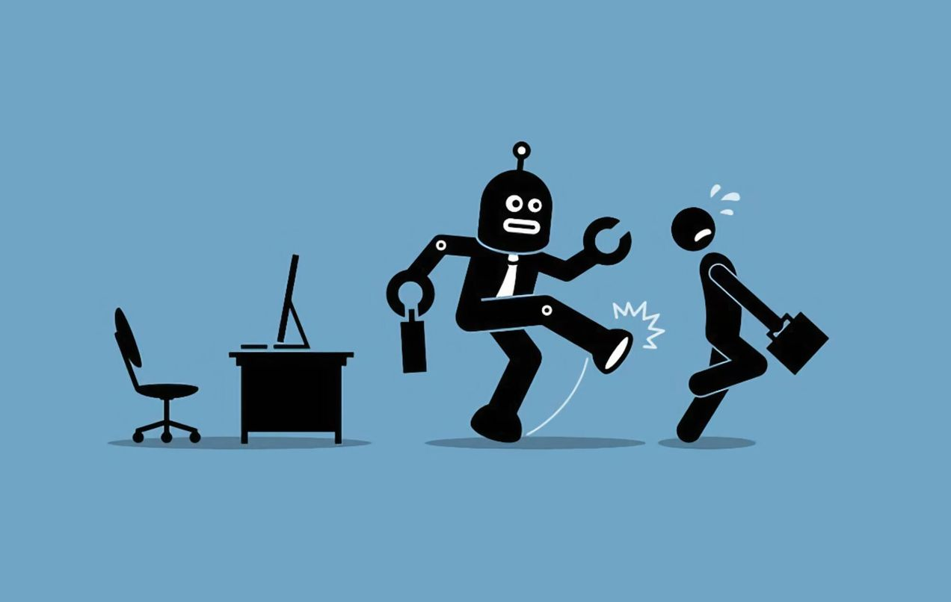
La robotización de los empleos

Slide 8
· MAYOR CUALIFICACIÓn · reducción jornada · vacantes

Slide 9
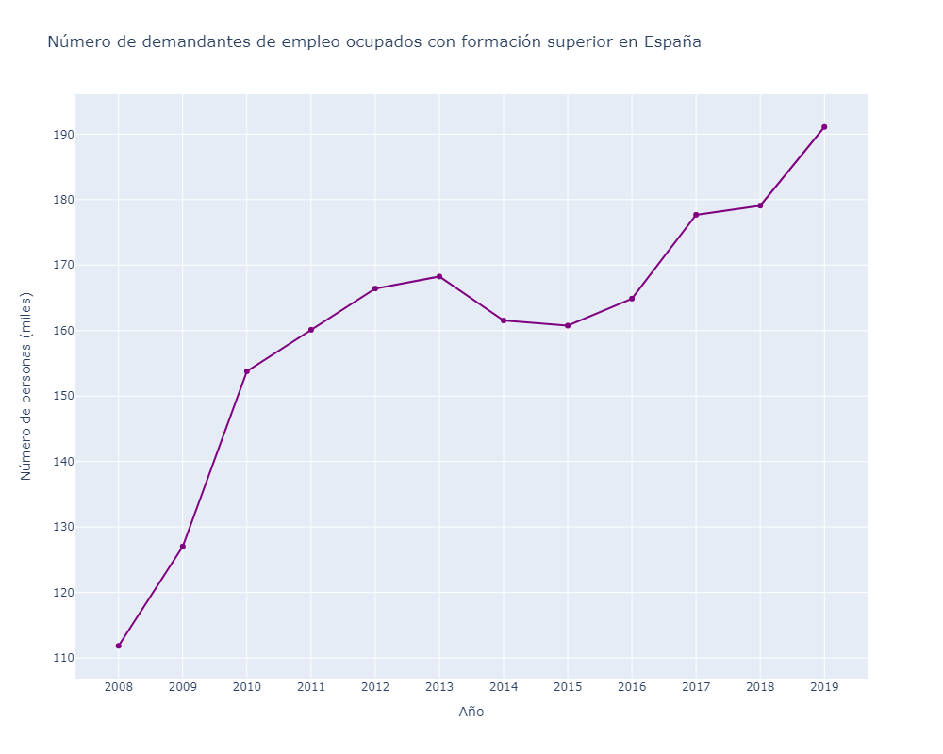

Slide 10
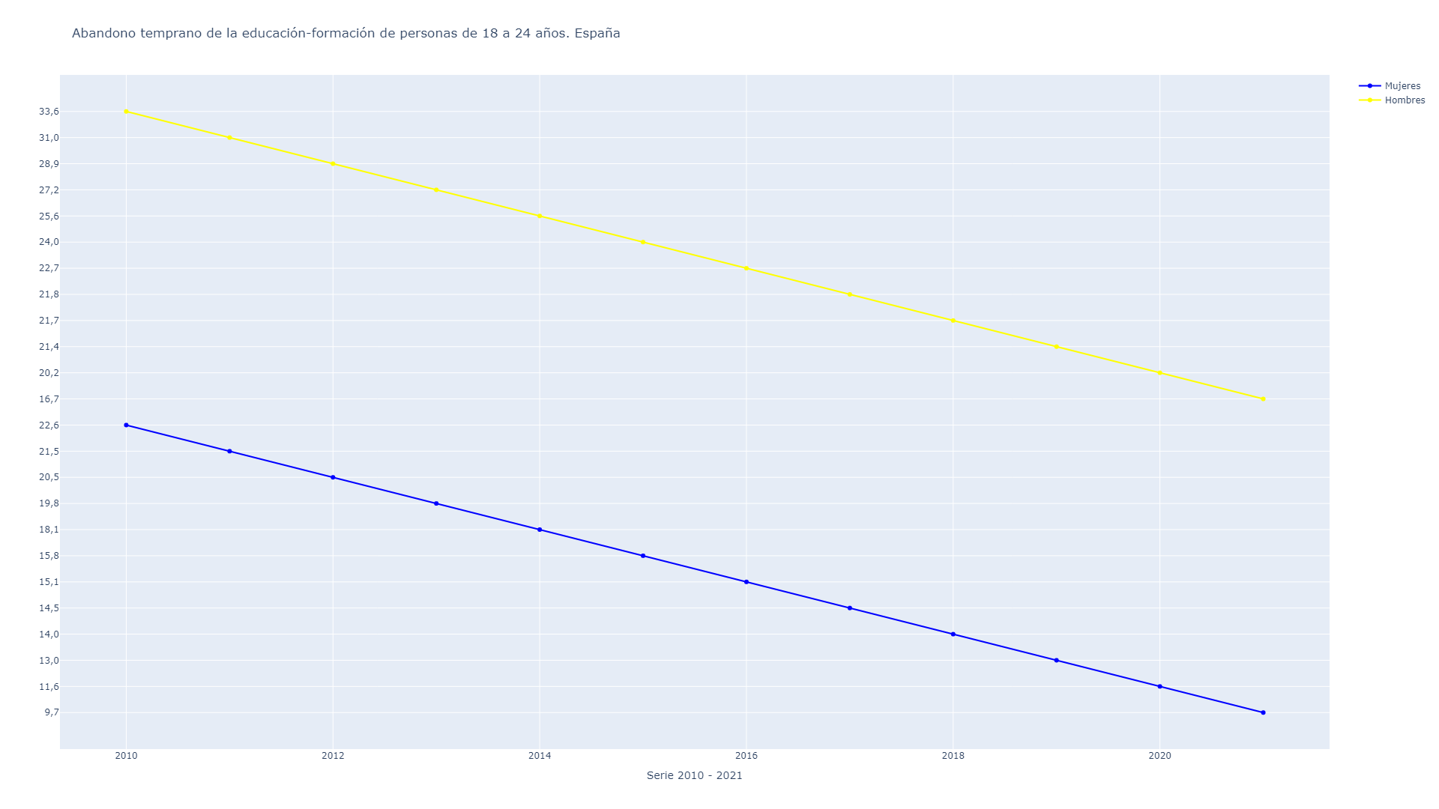

Slide 11
¿CÓMO AFECTAN AL DESARROLLO DE LA PERSONALIDAD?

Slide 12
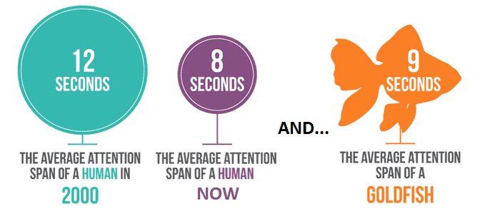

Slide 13
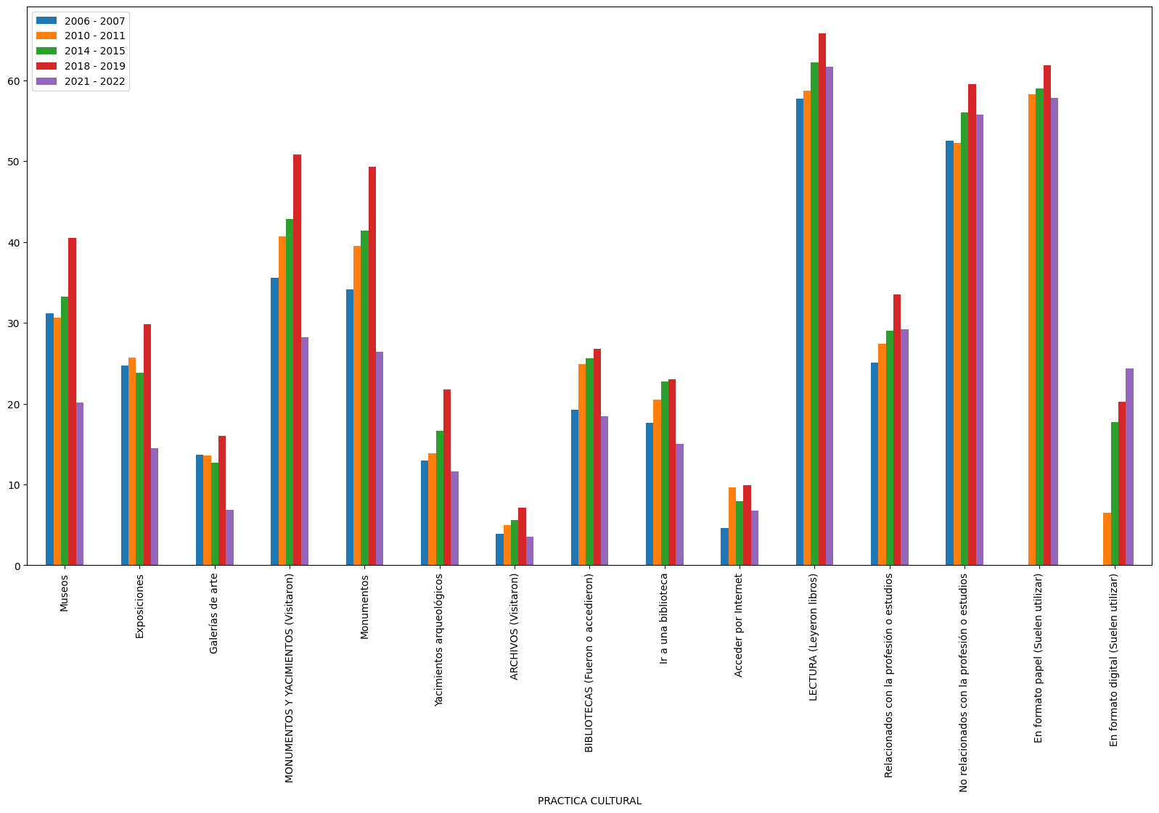

Slide 14
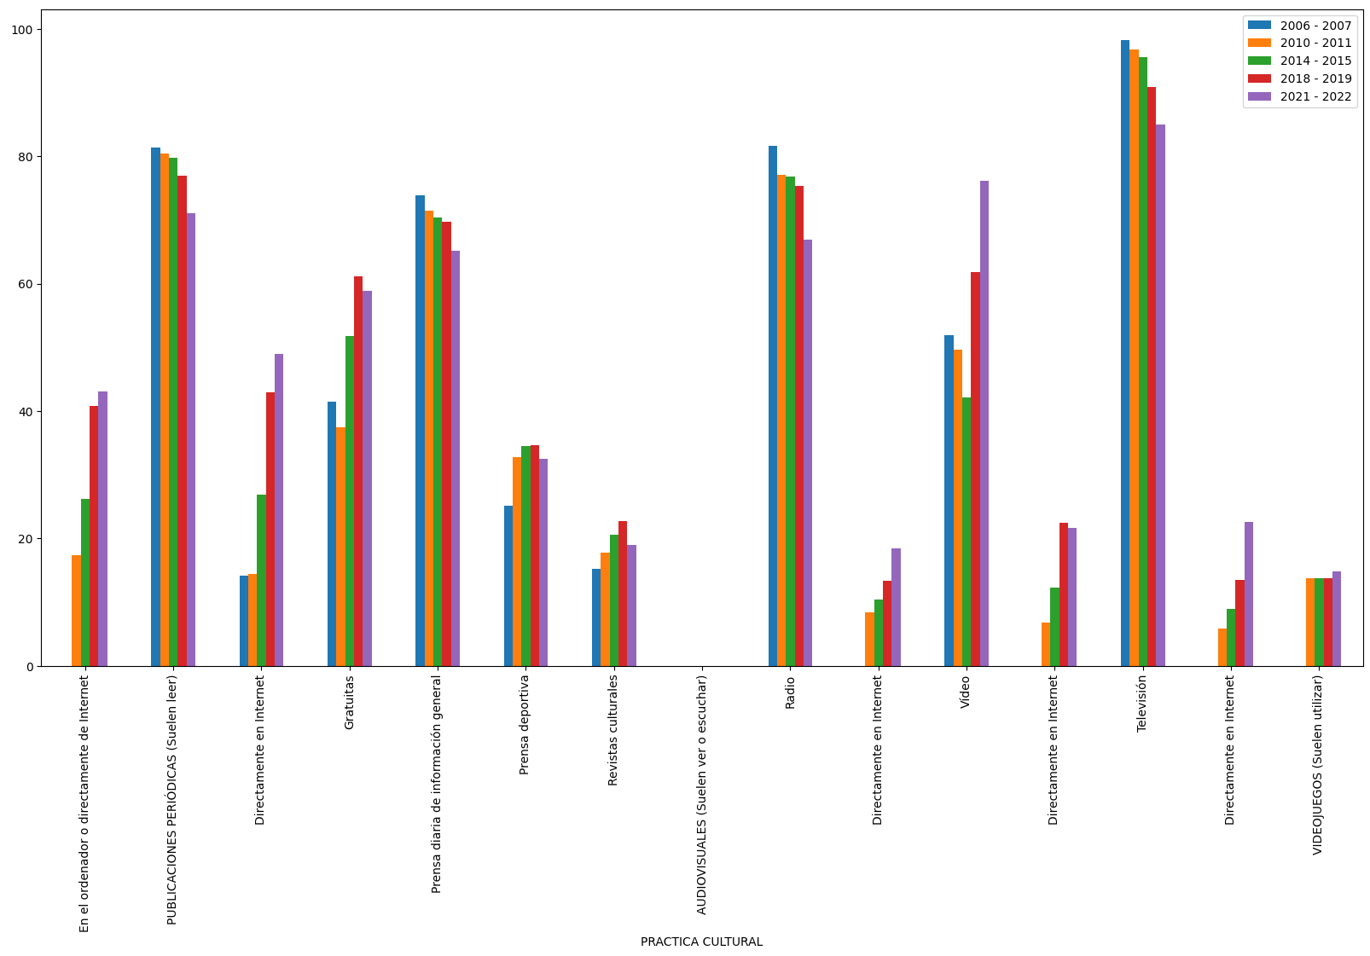

Slide 15
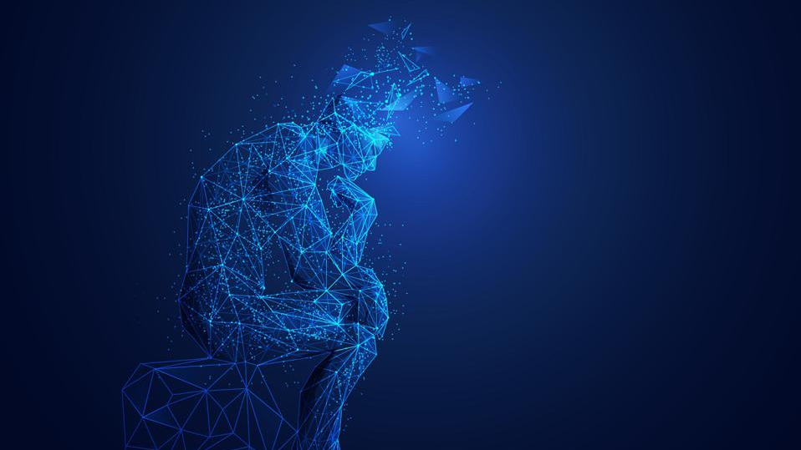
El PIB mundial será un 14% mayor en 2030 como consecuencia de la inteligencia artificial o, lo que es igual, 15,7 billones de dólares más grande.
De estos 15,7 billones de dólares adicionales, 6,6 billones –el 42%- se generarán como consecuencia del incremento de la productividad y 9,1 billones de los efectos en el consumo.

Slide 16
¡¡¡GRACIAS!!!

